Slide 1
Séance 7
Chapitre 5:
Les opérations commerciales et le cycle comptable

Slide 2
Objectifs de la séance
Utiliser les ventes et la marge brute pour évaluer une entreprise
Comptabiliser l’achat et la vente de stocks selon l’inventaire permanent
Régulariser et clôturer les comptes d’une entreprise commerciale selon l’inventaire permanent
Préparer les états financiers d’une entreprise commerciale selon l’inventaire permanent
Utiliser le ratio de la marge brute et le ratio de la rotation des stocks pour évaluer une entreprise
Décrire l’effet des IFRS sur les opérations commerciales

Slide 3
Objectif 1:
Utiliser les ventes et la marge brute pour évaluer une entreprise

Slide 4
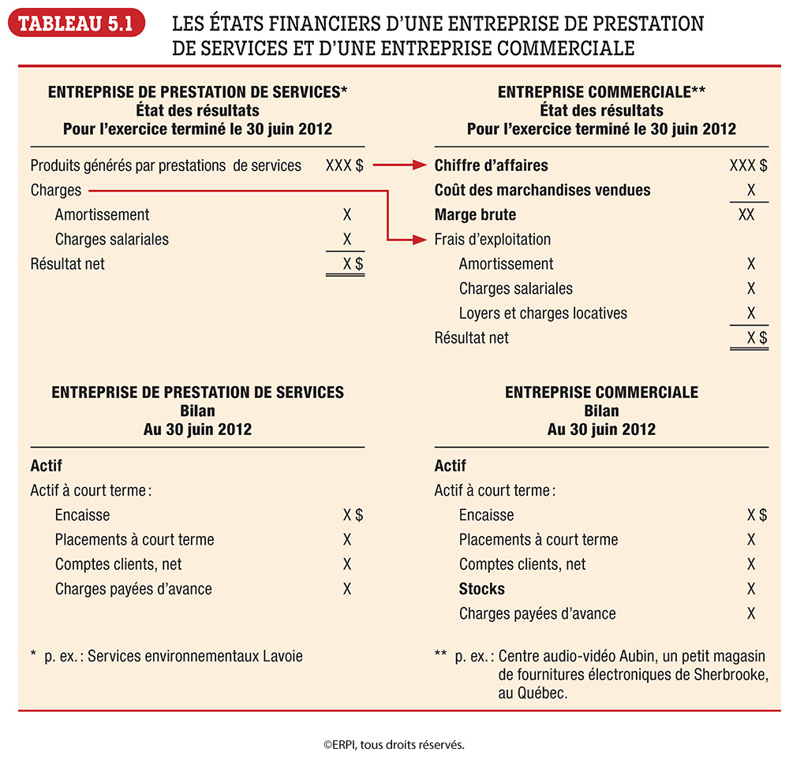

Slide 5
Coût des stocks
Ensemble des frais engagés pour amener la marchandise jusqu’au point de vente
Exemples:
Prix d’achat de l’article
Frais de transport
Assurance pendant le transport
Droits de douane pour l’importation

Slide 6
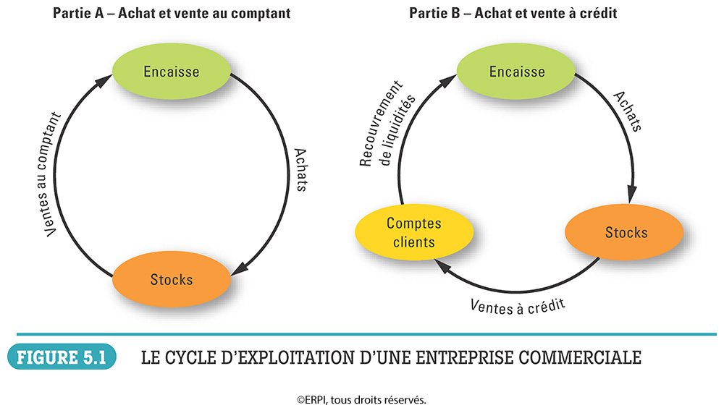

Slide 7
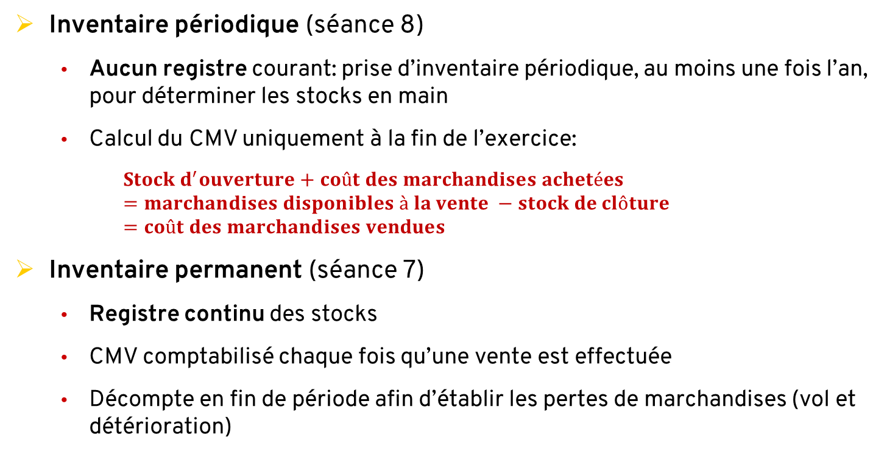
Types d’inventaires: comptabilisation des stocks
Inventaire périodique (séance 8)
Aucun registre courant: prise d’inventaire périodique, au moins une fois l’an, pour déterminer les stocks en main
Calcul du CMV uniquement à la fin de l’exercice:
$$Stock d^{′}ouverture+coût des marchandises achetées=marchandises disponibles à la vente −stock de clôture=coût des marchandises vendues$$
Inventaire permanent (séance 7)
Registre continu des stocks
CMV comptabilisé chaque fois qu’une vente est effectuée
Décompte en fin de période afin d’établir les pertes de marchandises (vol et détérioration)

Slide 8
Comparaison des systèmes d’inventaire
Inventaire périodique | Inventaire permanent
Écriture est requise pour comptabiliser chaque acquisition de marchandises | Écriture est requise pour comptabiliser le coût des articles achetés et une écriture distincte est requise pour comptabiliser le coût des articles vendus
Donne lieu à des coûts pour effectuer l’inventaire physique en fin de période | Systèmes informatisés réduisent les coûts associés à la tenue de livres
Donne peu d’information pour la gestion des stocks | Un outil important pour la gestion des stocks
Nécessité de procéder à un inventaire matériel des stocks pour calculer le coût du stock de fin | L’inventaire physique est nécessaire uniquement pour fins de contrôle
On peut déterminer le coût des marchandises vendues lorsque l’inventaire physique a été effectué | On peut déterminer le coût des marchandises vendues le jour même de chacune des ventes sans avoir à procéder à un inventaire physique
source: MGBL, Chenelière éducation 2009 page 10.12

Slide 9
Objectif 2:
Comptabiliser l’achat et la vente de stocks selon l’inventaire permanent

Slide 10
Comptabilisation des taxes sur les produits et services
Taux de 2013-ajd
Taxe sur les produits et services (TPS) = 5 %
Taxe de vente du Québec (TVQ) = 9,975%
N.B. Le manuel présente les taux de 2012 (p. 207).
TPS = 5%
TVQ = 9,5%
Vous devrez utiliser les taux de 2013-ajd dans la simulation comptable et à l’examen.

Slide 11
Calcul des taxes depuis le 1er janvier 2013
Achat 1,00
+ TPS (1,00 $ X 5%) 0,05
+ TVQ (1,00 $ X 9,975%) 0,09975
Montant total 1,14975 *
* Taux combiné = 14,975%
IMPORTANT:
À noter que le taux combiné demeure le même qu’en 2012; mais que la façon de calculer la TVQ n’est plus la même. La TVQ n’est plus calculée sur le montant incluant la TPS, de façon à obtenir le même taux combiné. Vous devrez être en mesure d’appliquer les nouvelles taxes pour l’examen.

Slide 12
Calcul des taxes avant 2013
Achat 1,00
+ TPS (1,00 $ X 5%) 0,05
+ TVQ (1,05 $ X 9,5%) 0,09975
Montant total 1,14975 *
* Taux combiné = 14,975%

Slide 13
Exemple: calcul des taxes
La facture d’un client indique un montant total, incluant les taxes, de 2 943,36 $.
Quel est le coût des achats du client sans les taxes ?

Slide 14
Calcul des taxes depuis 2013
Réponse:
Achat (2 943,36/1,14975) 2 560,00
+ TPS: (2 560* 0,05) 128,00
+ TVQ: (2 560* 0,09975) 255,36
2 943,36

Slide 15
Comptabilisation des taxes
L’obligation de comptabiliser des taxes à payer se fait au plus tôt des deux moments suivants:
Envoi de la facture pour la vente
(réception facture pour achats)
Réception du paiement de la vente
(envoi du paiement pour achats)

Slide 16
Comptabilisation des stocks (pour l’acheteur) [Ex. 1]
30 sept. 2019:
Achat de 10 000 $ (plus taxes) à crédit de marchandises.
Stocks (A+) 10 000,00
TPS à recouvrer (A+) 500,00
TVQ à recouvrer (A+) 997,50
Fournisseurs (P+) 11 497,50

Slide 17
Remises sur prix d’achat
Il existe deux types d’escomptes sur le prix d’achat:
Remises sur quantité (rabais de gros)
Réduction de prix en fonction de la quantité achetée
Escomptes sur achats (escompte au comptant)
Réduction consentie par le vendeur au client qui règle rapidement sa facture (ex. 2/10, n /30 ou 3/10, n/FDM)
2 / 10 , n / 30
% de
l’escompte
Délai pour
profiter de
l’escompte
Intégralité
du montant
est exigible
Délai
pour
payer

Slide 18
Comptabilisation de la remise sur quantité (rabais de gros – pour le vendeur)
Il n’existe pas de compte de remise sur quantité.
L’écriture comptable considère le prix d’achat net après déduction de la remise sur quantité.
Exemple: Une entreprise vend un produit à 10 $ l’unité, mais accorde un rabais de gros de 5 % pour toutes commandes supérieures à 450 unités. Le 10 février, un client achète 500 unités.
Clients (A+) 5 461,31
TPS à payer (P+) 237,50
TVQ à payer (P+) 473,81
Ventes (PR+) 4 750,00

Slide 19
Comptabilisation de l’escompte sur achat (pour l’acheteur) [Suite Ex.1 - A]
7 oct. 2019:
Paiement de l’achat du 30 septembre pour lequel les conditions étaient 1/10, n/30.
Fournisseurs (P-) 11 497,50
Encaisse (A-) 11 397,50
Stocks (A-) 100,00*
*L’escompte se calcule avant les taxes

Slide 20
Retours et rabais sur achats
Retours:
marchandises défectueuses, endommagées pendant le transport, ou inappropriées pour la vente retournées au vendeur.
Rabais:
réduction accordée par le vendeur sur le montant dû par l’acheteur s’il conserve la marchandise.
Les retours et les rabais ont les mêmes deux effets:
Réduction de la dette (débit au compte fournisseur)
Réduction du coût net des stocks (crédit au compte des stocks)

Slide 21
Comptabilisation des retours et rabais sur achat (pour l’acheteur) [Suite Ex.1 - B]
3 oct. 2019:
Retour de 1 500 $ de marchandises défectueuses au vendeur.
Fournisseurs (P-) 1 724,63
TPS à recouvrer (A-) 75,00
TVQ à recouvrer (A-) 149,63
Stocks (A-) 1 500,00
N.B. S’il y a un retour et rabais, il importe de le considérer dans le paiement.

Slide 22
Comptabilisation de l’escompte sur achat après le retour et rabais (pour l’acheteur) [Suite Ex.1 - B]
7 oct. 2019:
Paiement de l’achat du 30 septembre (donc après le RR achats du 3 octobre) pour lequel les conditions étaient 1/10, n/30.
Fournisseurs (P-) 9 772,87
Encaisse (A-) 9 687,87
Stocks (A-) 85,00*
*L’escompte se calcule avant les taxes

Slide 23
Frais de transport
La clause FOB (franco à bord), précisée dans la convention d’achat, indique à quelle partie il incombe de payer les frais de transport (Maintenant appelé FCA; free carrier)
Moment auquel le titre de propriété est transféré du vendeur à l’acheteur
Laquelle des parties assume les frais
FOB (FCA) point d’expédition: acheteur
FOB (FCA) destination: vendeur

Slide 24
Frais de transport à l’achat
Si assumé par l’acheteur, coût des stocks =
Coût net après déduction de tout escompte, R&R
Frais de transport à l’achat
Écriture:
Débit au compte des stocks
Crédit au compte de l’encaisse ou fournisseur
Si vendeur paie d’avance frais transport et les ajoute ensuite à la facture du client
L’escompte sur achat s’applique uniquement aux marchandises et non aux frais de transport

Slide 25
La vente des stocks et l’enregistrement du CMV (pour le vendeur) [Ex. 2]
20 oct. 2019:
Vente à crédit de marchandises pour 4 000 $ plus taxes et ayant un coût de 2 800 $. (2/10, n/FDM)
Clients (A+) 4 599
TPS à payer (P+) 200
TVQ à payer (P+) 399
Ventes (PR+) 4 000
Coût des marchandises vendues (CH+) 2 800
Stocks (A-) 2 800
Vente à crédit
Constatation CMV

Slide 26
Escompte et retours et rabais sur ventes
Comptes de sens contraire du compte chiffre d’affaires

Slide 27
Compte de sens contraire
Vente à crédit de 2 000 $
Retour de 40 $
Clients
Ventes
2 000
2 000
40
40
R&R/ventes
40

Slide 28
Retours et rabais sur ventes (pour le vendeur) [Ex. 2]
23 oct. 2019 (côté vendeur):
L’acheteur retourne 500 $ (plus taxes) de marchandises. Ces dernières coûtent 310 $ au vendeur.
Retours et rabais sur ventes (PR-) 500,00
TPS à payer (P-) 25,00
TVQ à payer (P-) 49,88
Clients (A-) 574,88
Stocks (A+) 310,00
Coût des marchandises vendues (CH-) 310,00
N.B. L’écriture de remise en stock n’est pas nécessaire lors de rabais.
Réception de la marchandise retournée
Remise en stock de marchandise

Slide 29
Comptabilisation de l’escompte sur ventes (pour le vendeur) [Ex. 2]
29 oct. 2019:
Recouvrement de la part du client (vente du 20 octobre).
Encaisse (A+) 3 954,12
Escompte sur ventes (PR-) 70,00*
Clients (A-) 4 024,12
*L’escompte se calcule avant les taxes

Slide 30
Frais de transport à la vente
Représentent une charge de livraison (charge d’exploitation).

Slide 31
Remise des taxes
On achète pour 2 000$ de marchandises
Stocks (A+) 2 000,00
TPS à recouvrer (A+) 100,00
TVQ à recouvrer (A+) 199,50
Encaisse (A-) 2 299,50
On vend pour 2 600$ de marchandises
Encaisse (A+) 2 989,35
TPS à payer (P+) 130,00
TVQ à payer (P+) 259,35
Ventes (PR+) 2 600,00

Slide 32
Paiement de la TPS et de la TVQ au gouvernement
TPS À PAYER
TVQ À PAYER
130,00
V
259,35
V
130,00
259,35
ENCAISSE
89,85
TPS À RECEVOIR
TVQ À RECEVOIR
A
100,00
A
199,50
100,00
199,50
Achats 2 000,00
TPS à recouvrer 100,00
TVQ à recouvrer 199,50
Encaisse 2 299,50
Encaisse 2 989,35
TPS à payer 130,00
TVQ à payer 259,35
Ventes 2 600,00

Slide 33
Remise des taxes à Revenu Québec
TPS à payer 130,00 TVQ à payer 259,35
TPS à recouvrer (100,00) TVQ à recouvrer (199,50)
TPS à remettre 30,00 TVQ à remettre 59,85
89,85 $

Slide 34
Remise des taxes à Revenu Québec
Écriture: Paiement des taxes
TPS à payer (P-) 130,00
TVQ à payer (P-) 259,35
TPS à recouvrer (A-) 100,00
TVQ à recouvrer (A-) 199,50
Encaisse (A-) 89,85

Slide 35
Services-conseils Roy (p.248)
Travail à faire
Étape effectuée (les soldes se retrouvent dans le fichier)
Journalisez et reportez les opérations de janvier aux comptes en T. N’oubliez pas d’appliquer les taxes lorsque nécessaire
Journalisez et reportez les écritures de clôture.
Préparez l’état des résultats de janvier 2012 de Services-conseils Roy. Utilisez la présentation à groupement multiples.

Slide 36
Objectif 3:
Régulariser et clôturer les comptes d’une entreprise commerciale selon l’inventaire permanent

Slide 37
Régularisation des stocks en fonction de la prise d’inventaire physique
Si stocks en main = soldes des stocks avant régularisation
Aucun ajustement à faire pour le CMV et les stocks.
Écarts possibles:
Stocks en main inférieurs (vols, bris, perte etc.)
Stocks en main supérieurs (achats non comptabilisés)
Stocks en main supérieurs (causes indéterminées)

Slide 38
Clôture des comptes d’une entreprise commerciale
But
« Remettre mon compteur journalier à zéro » pour commencer un nouvel exercice.
Étapes
Fermer les comptes de produits
Fermer les comptes de charges
et comptes de sens contraire des produits
Fermer le compte sommaire des résultats
Fermer le compte prélèvements
Dans le compte sommaire des résultats
Dans le compte de capital

Slide 39
Services-conseils Roy (p.248)
Travail à faire
Étape effectuée (les soldes se retrouvent dans le fichier)
Journalisez et reportez les opérations de janvier aux comptes en T. N’oubliez pas d’appliquer les taxes lorsque nécessaire
Journalisez et reportez les écritures de clôture.
Préparez l’état des résultats de janvier 2012 de Services-conseils Roy. Utilisez la présentation à groupement multiples.

Slide 40
Objectif 4:
Préparer les états financiers d’une entreprise commerciale selon l’inventaire permanent

Slide 41
Ventes ou Chiffre d’affaires
A l’état des résultats, vous pouvez constater qu’il arrive qu’on inscrive Chiffre d’Affaires. Le chiffre d’affaires est un synonyme du compte Ventes ou encore Produits ou Revenus.

Slide 42
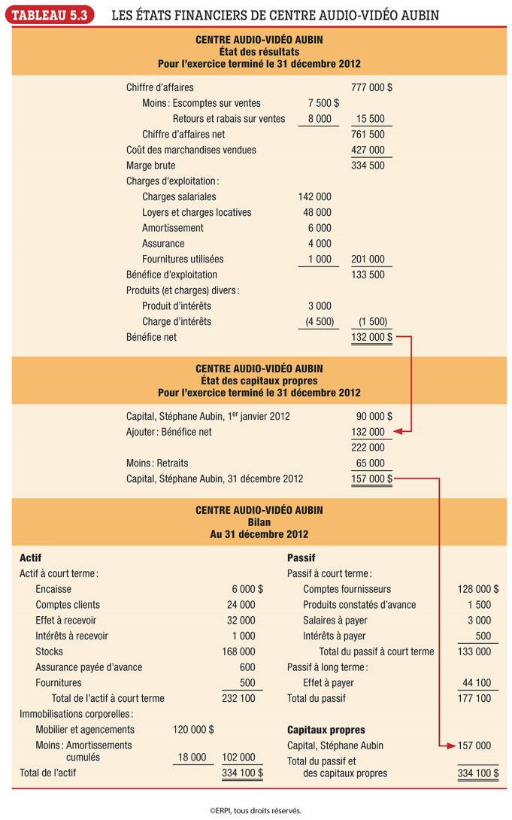

Slide 43
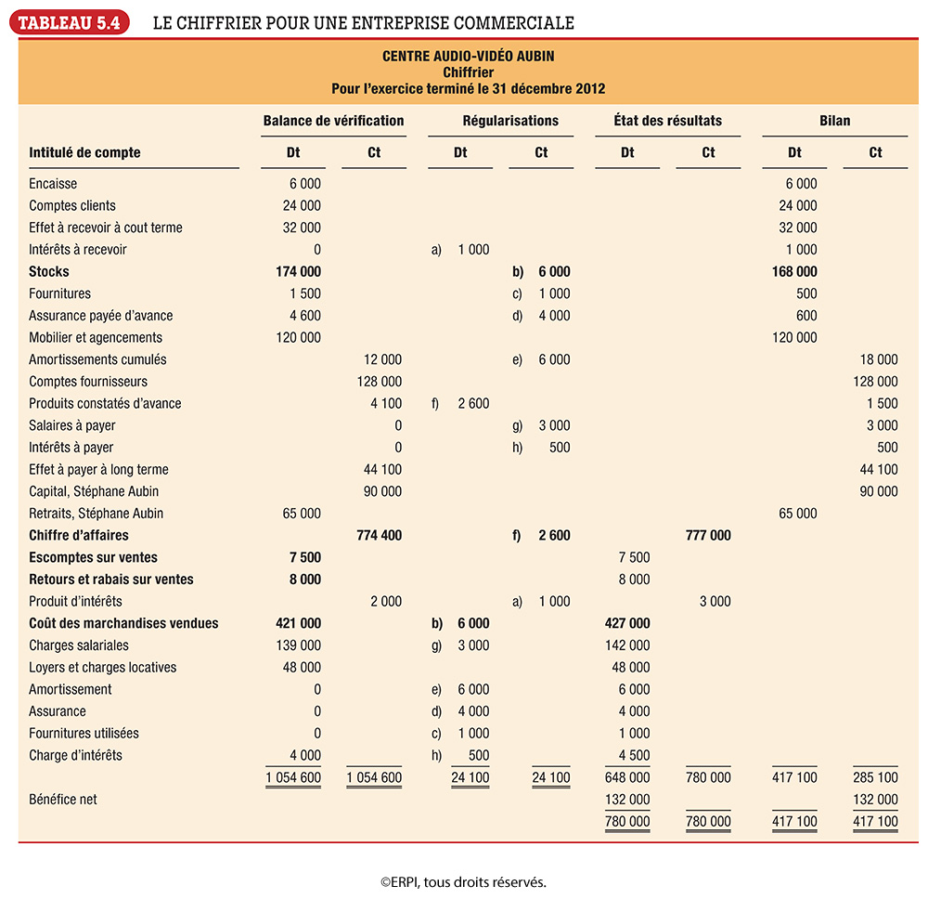

Slide 44
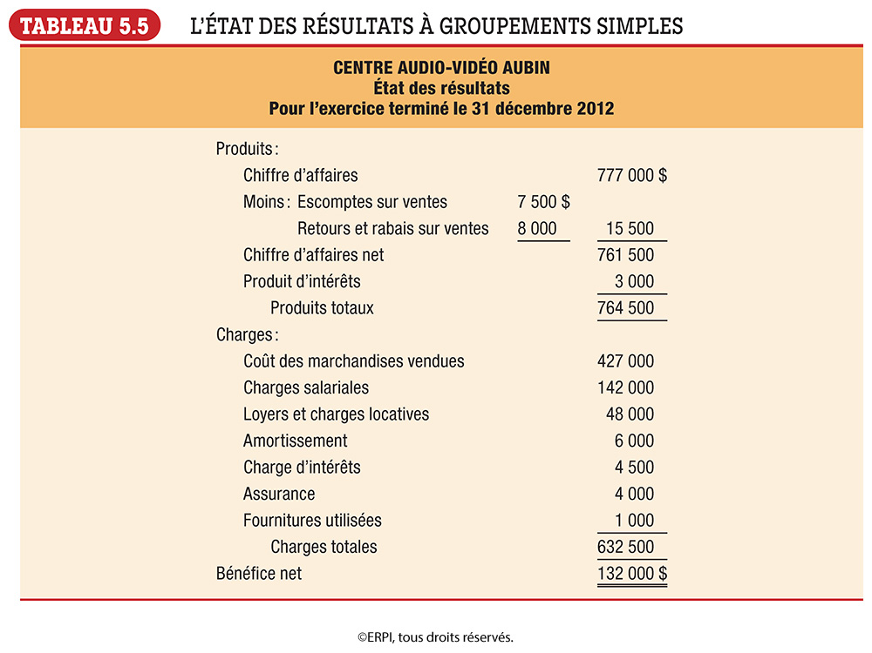

Slide 45
Services-conseils Roy (p.248)
Travail à faire
Étape effectuée (les soldes se retrouvent dans le fichier)
Journalisez et reportez les opérations de janvier aux comptes en T.
Journalisez et reportez les écritures de clôture.
Préparez l’état des résultats de janvier 2012 de Services-conseils Roy. Utilisez la présentation à groupement multiples.

Slide 46
Objectif 5:
Utiliser le ratio de la marge brute et le ratio de la rotation des stocks pour évaluer une entreprise

Slide 47

Ratio de la marge brute
Profit brut réalisé pour chaque dollar de vente
$$\frac{Marge brute}{chiffre d^{′}affaires net}$$

Slide 48
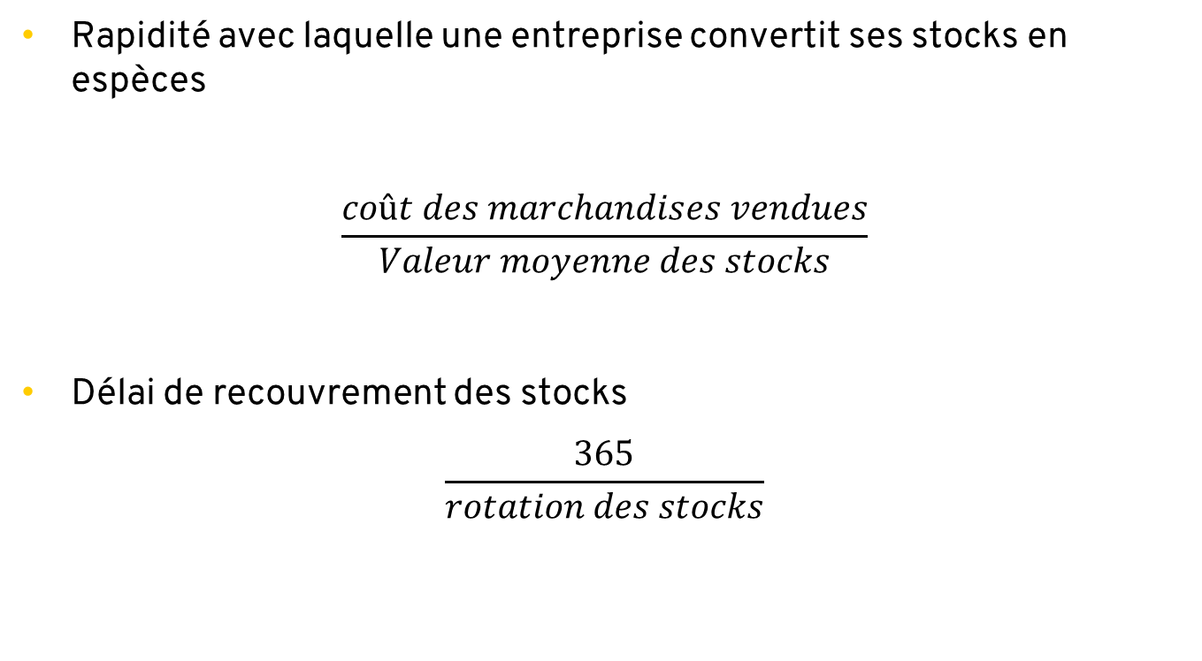
Ratio de rotation des stocks
Rapidité avec laquelle une entreprise convertit ses stocks en espèces
$$\frac{coût des marchandises vendues}{Valeur moyenne des stocks}$$
Délai de recouvrement des stocks
$$\frac{365}{rotation des stocks}$$

Slide 49
Objectif 6:
Décrire l’effet des IFRS sur les opérations commerciales

Slide 50
IFRS vs NCECF
Les procédures exposées dans ce chapitre s’appliquent tant aux entreprises présentant leur information financière en vertu des IFRS que ceux les présentant en vertu des NCECF.
2 notions importantes:
Constatation des produits
Rattachement des charges aux produits

Slide 51
Exercice séance T-M
Le 5 octobre 2019, l’entreprise Trévor enr. a acheté des marchandises de l’entreprise Mathieu enr. pour 7 000 $ plus TPS et TVQ (2/10, n/30 et les conditions de vente FAB point d’expédition). Coût pour Mathieu enr. : 5 000 $.
Le 6 octobre 2019, Trévor enr. a payé des frais de transport de 270 $ plus TPS et TVQ à Transport inc. et a retourné des marchandises d’un prix de 600 $ à Mathieu enr. Ces marchandises ont un coût de 400 $ pour Mathieu enr.
Le 8 octobre, Mathieu enr. paie les frais de livraison de 80 $ lié au retour des marchandises.
Le 10 octobre 2019, Trévor enr. a payé le montant dû.

Slide 52
Exercice séance T-M (Suite)
Travail à faire
Considérant que les 2 entreprises utilisent un système d’inventaire permanent, comptabilisez les transactions dans les livres de Trévor (l’acheteur) et de Mathieu (le vendeur).

